Slide 1
Exception in Java
Team Tech

Slide 2
Undestanding Excetion in Java
Exception là lỗi xảy ra khi chương trình chạy. Khi exception xảy ra, nó sẽ được ném ra khỏi hàm và sẽ thay đổi luồng chạy của chương trình.

Slide 3
Exception Tree
java.lang
.Throwable
Error
Exception
VitualMachineError
IOException
RuntimeException
StackOverFlowError
IllegalArgumentException

Slide 4
Checked Exceoption
Là các ngoại lệ được chương trình dịch phát hiện. Giúp giảm nguy cơ lỗi khi chạy. Chương trình dịch dự đáon chúng sẽ xảy ra và ta có thể làm 1 trong 2 cách: Ném (throw) và catch chúng. Khi catch lỗi, ta có thể xử lý trường hợp lỗi ở thân hàm.
Điều kiện tạo ra checked exception nằm ngoài sự kiểm soát của chương trình và do đó chúng có thể xảy ra ở một chương trình viết đúng.

Slide 5
Runtime Exceoption
Runtime Exception xảy ra do lỗi chương trình. Lập trình viên không phải bắt các ngoại lệ này, bởi vì nếu code đúng, lỗi này sẽ không xảy ra. Tất cả chúng được throw bởi JVM.

Slide 6
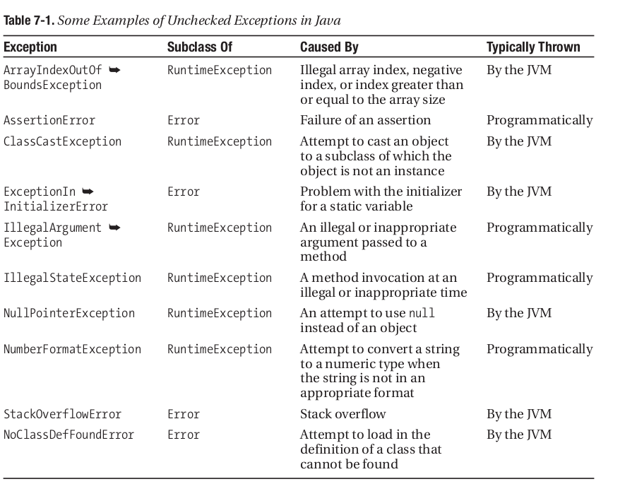
Standard
Exceoption

Slide 7
Basic of Exception Handing
Ta bắt buộc phải xử lý những checked exception, nếu không trình biên dịch sẽ báo lỗi. Cơ chế xử lý ngoại lệ của java có 5 từ khóa: try, catch, throw, throws, finally. Cơ chế xử lý ngoại lệ này có thể áp dụng cho cả runtime exception.

Slide 8
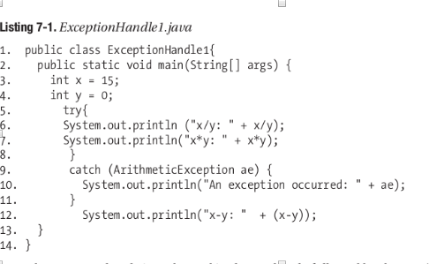
Try-catch block
Khi chương trình thực hiện một thao tác gây ngoại lệ, một ngoại lệ sẽ được ném ra (throw). Ta có thể bắt (catch) lấy ngoại lệ đó bằng cách dùng try và catch.

Slide 9
Finally block
Khối finally sẽ luôn được thực hiện kể cả khối catch không bắt đúng exception.

Slide 10
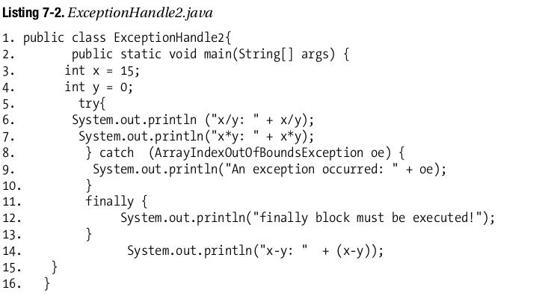
Finally block
Khối finally sẽ luôn được thực hiện kể cả khối catch không bắt đúng exception.

Slide 11
Use Multiple catch blocks
Có những tình huống ta cần biết rõ đó là exception nào, đến từ đâu để có thể xử lý. Hoặc xử lý cụ thể với mỗi exception. Khi đó ta có thể sử cùng nhiều khối catch, sau cùng là khối finally.
Một số lưu ý khí dùng nhiều khối catch:
- Khi một ngoài lệ được đưa ra, chỉ có 1 khối catch phù hợp bắt được và các lệnh trong khối đó được thực hiện, các khối catch khác sẽ bị bỏ qua.
- Trường hợp có 2 khối catch với 2 exception là cha con/ ông con, thì exception con sẽ luôn phải được catch trước exception cha/ông,… Nếu ông trình biên dịch sẽ báo lỗi.

Slide 12
Control Flow in Exception Condition
Tổng hợp lại quá trình của khối try - catch – finally:
Nếu không có khối catch nào bắt được ngoại lệ:
- Nếu không có khối finally, hàm đó sẽ bị dừng ngay lập tức
- Nếu có khối finally, chỉ các lệnh trong khối đó sẽ dc thực hiên. Sau khi thực hiện xong, hàm sẽ dừng.
Nếu có 1 khối catch bắt dc exception:
- Nếu không có khối finally, các lệnh trong khối catch đó dc thực hiện, tiếp theo là các lệnh sau khối try catch.
- Nếu có khối finally, thực hiện lệnh khối catch → finally → các lệnh sau khối try - catch - finally.

Slide 13
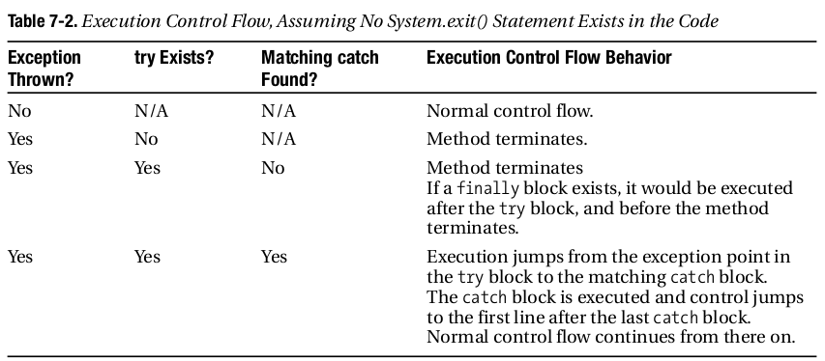
Control Flow in Exception Condition

Slide 14
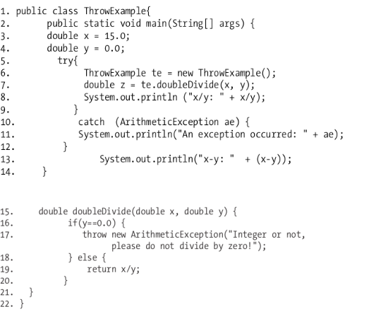
Throwing
Exception
Trong phần trên, ta đã dùng try catch để bắt các exception do JVM đưa ra. Tuy nhiên, ta cũng có thể ném ra các ngọai lệ bằng từ khóa throw.
Ví dụ với ArithmeticException sẽ không bắt exceptionđối với số double, vị vậy ta cần viết hàm chia số thực và ném ra ngoại lệ này:

Slide 15

Declaring Exceptions
Tất cả các checked exception mà hàm đó có thể đưa ra (không bị bắt bởi khối try catch)đêù phải được khai báo với từ khóa throws.
Tuy nhiên, bạn có thể khai báo exception mà ko nhất thiết trong hàm phải đưa ra exception đó.
Nếu hàm gọi một hàm khác ném exception bằng throws thì hàm đó cũng phải ném exception đó bằng throws hoặc catch bằng khối try catch.

Slide 16
Declaring Exceptions when Overriding
Nếu lớp con ghi đè một hàm của lớp cha, và hàm đó của lớp cha ném các ngoại lệ thì các hàm đó của lớp con không được ném bất kỳ ngoại lệ nào khác ngoại lệ của hàm tại lớp cha.

